Slide 1
ГБОУ СОШ №289
СВАО
г. Москва
2015г.

Slide 2
Презентацию подготовили
10А класс
Руководитель проекта
Соколова Дарья Владимировна

Slide 3
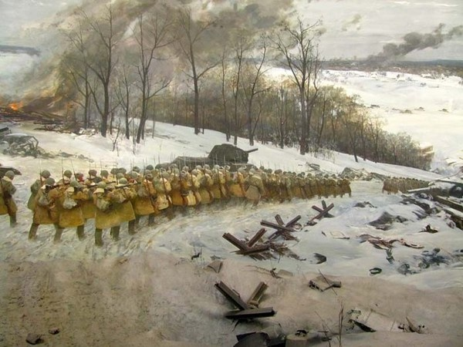
70-летию Великой Победы посвящается

Slide 4
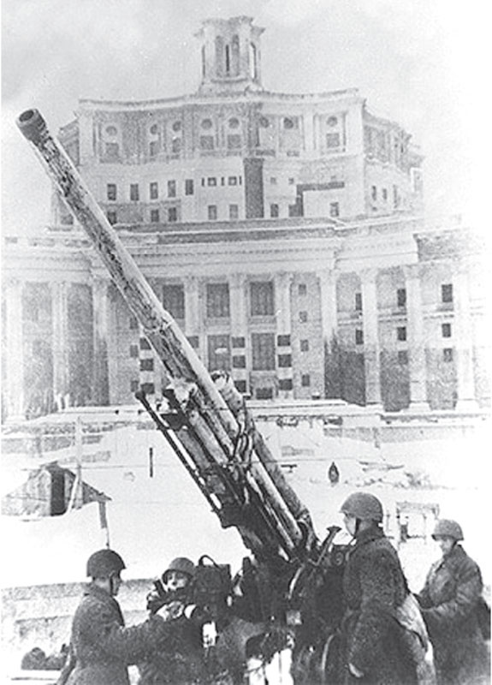
Никто не забыт
Мы не должны забывать о героизме и мужестве русского народа, прошедшего ужасы и страдания войны, смерть миллионов людей.

Slide 5
Здесь нет ни одной персональной судьбы, все судьбы в единую слиты
Объектом нашего исследования стали воинские захоронения, находящиеся на территории Раевского кладбища в Бабушкинском районе.
30 декабря 1941 года эшелон 47045, направляющийся с солдатами 18-ой воздушно-десантной бригады на линию фронта был взорван в районе станции Лосиноостровская. Погибших бойцов похоронили в братской могиле, на которой установлены две гранитные плиты- ни инициалов, ни дат рождения, ни званий- лишь высеченные фамилии и единая дата смерти.

Slide 6
Работа с архивами
Нам удалось выяснить с помощью сведений архивов, размещенных на сайте WWW.OBDMEMORIAL.RU, год рождения погибших солдат и офицеров, информацию о семьях некоторых из них.
293 воинов не дождались их матери и жены.

Slide 7
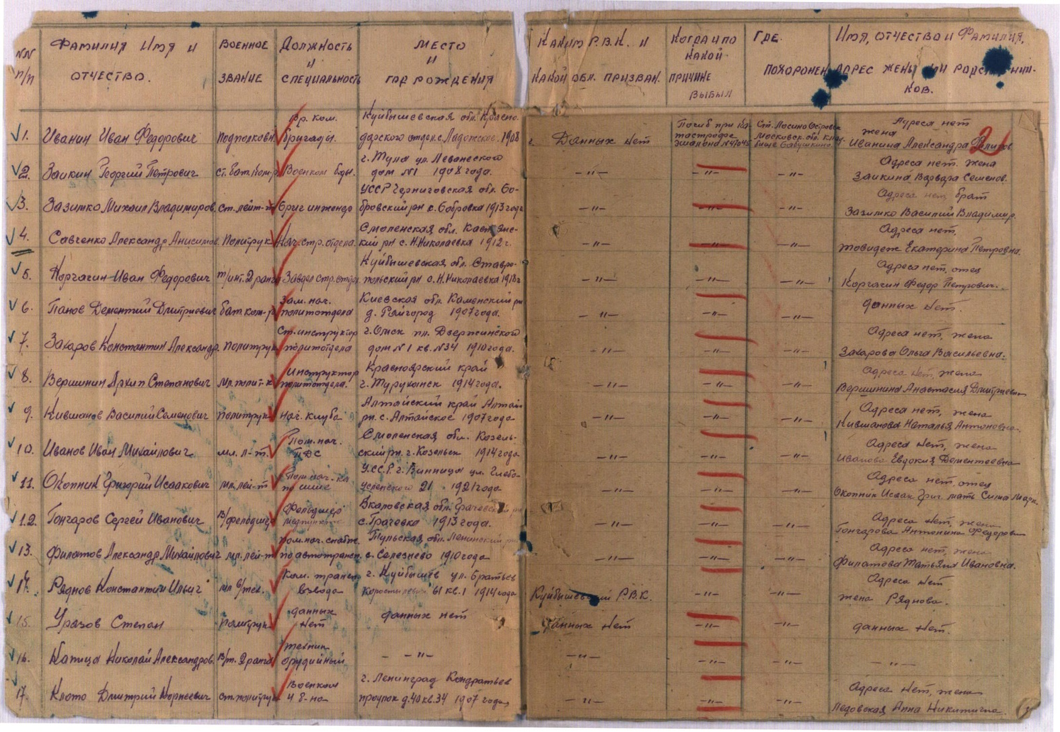

Slide 8
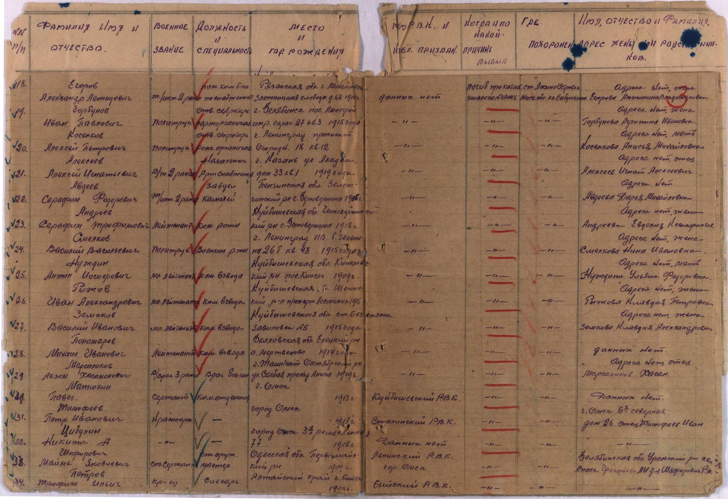

Slide 9
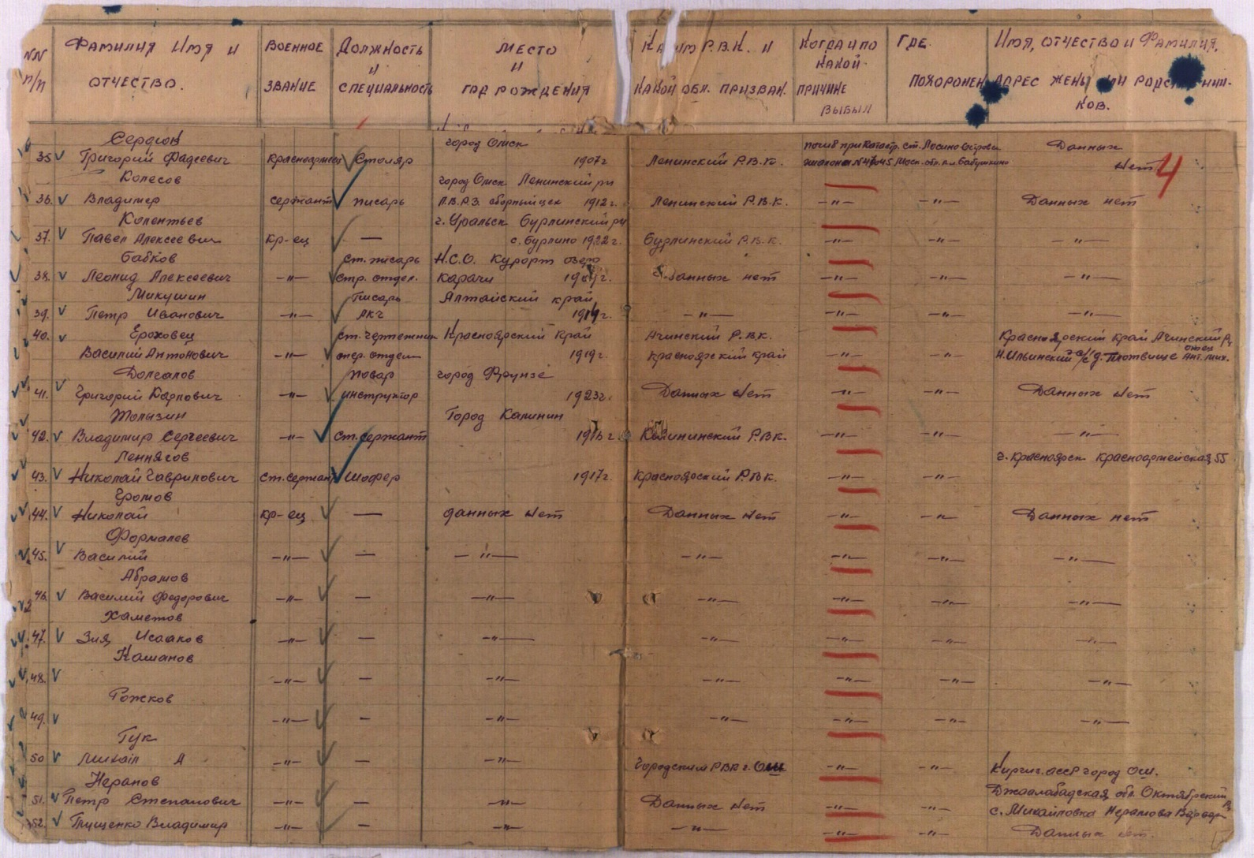

Slide 10
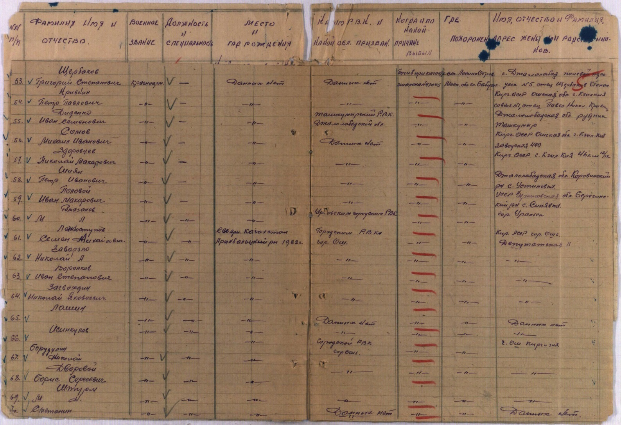

Slide 11
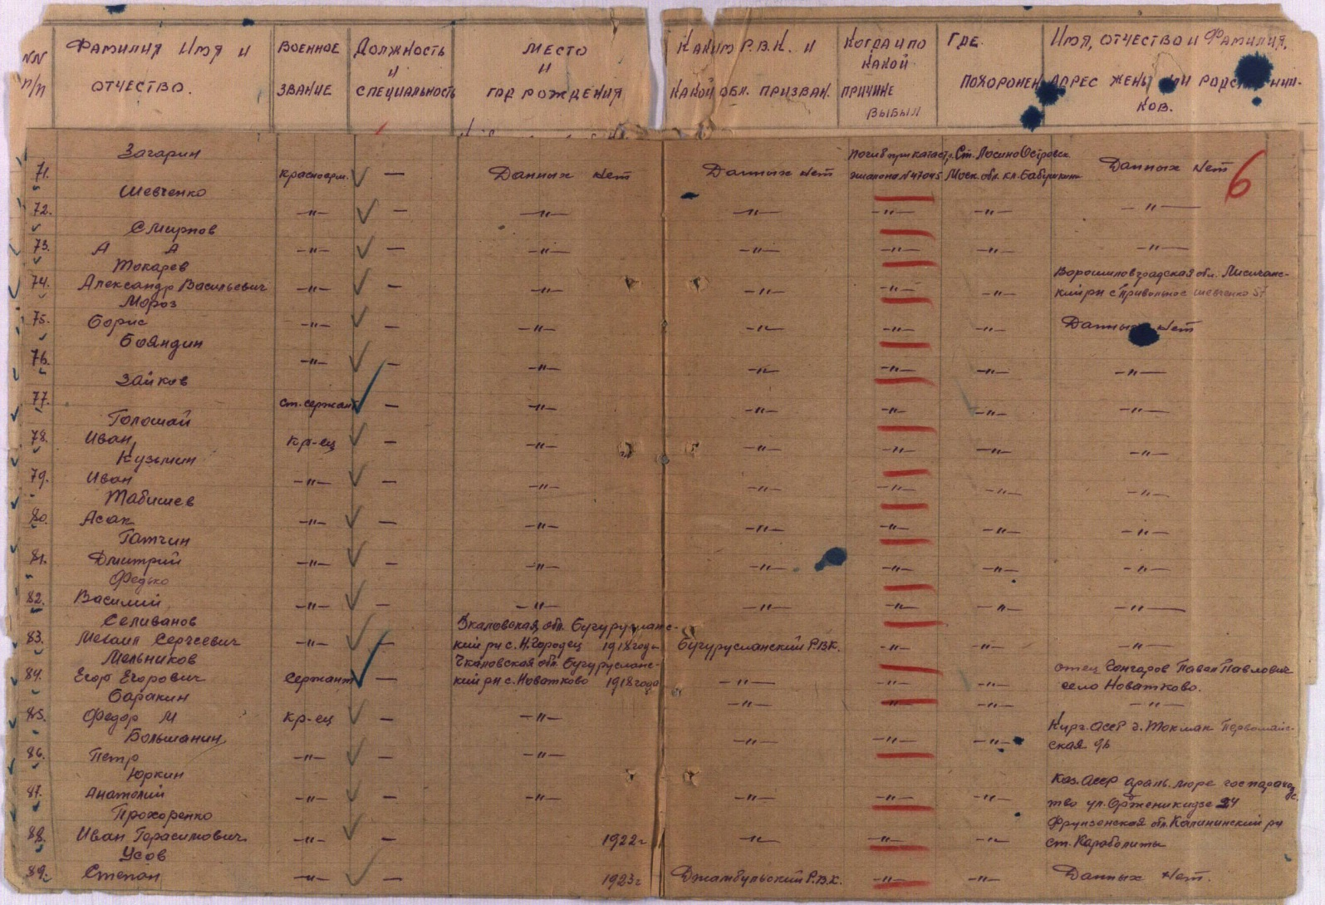

Slide 12
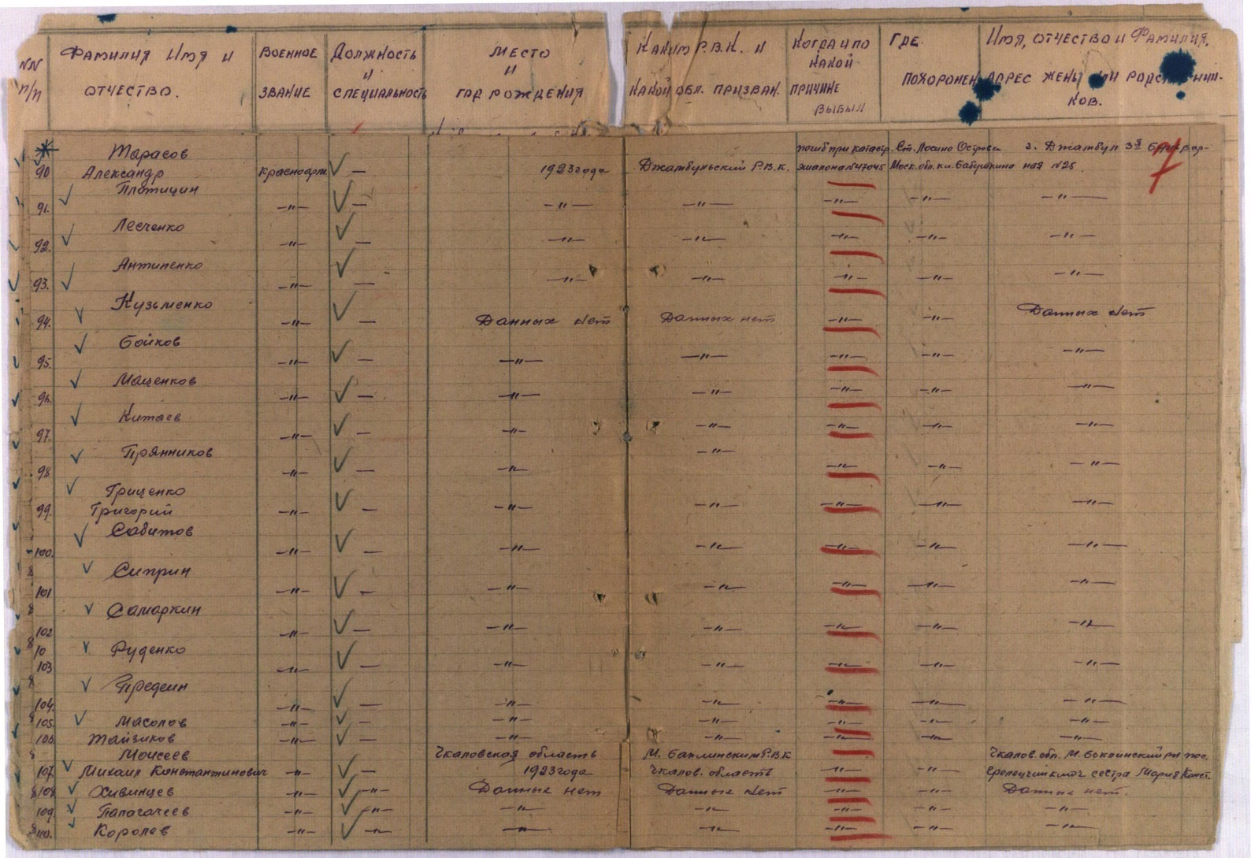

Slide 13
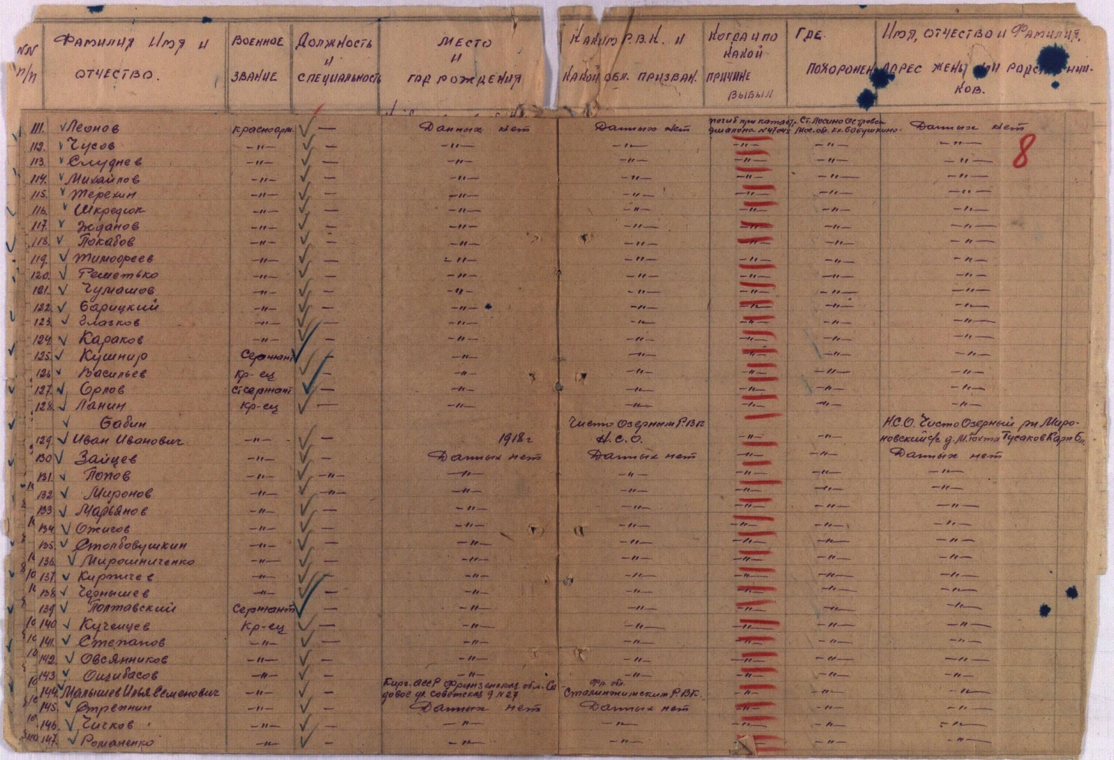

Slide 14
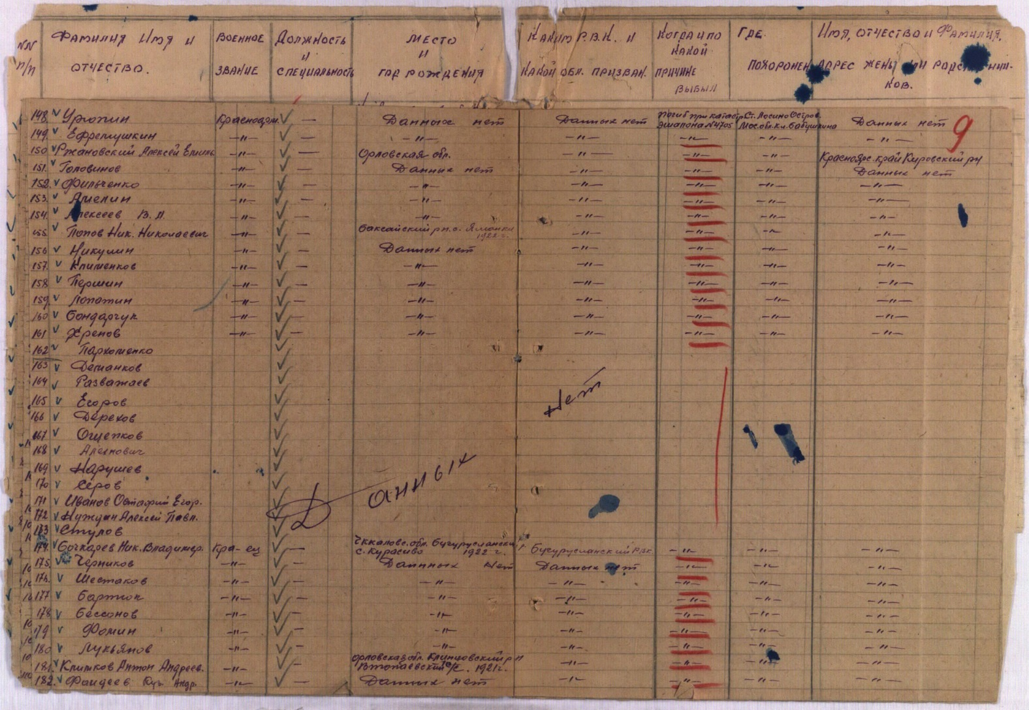

Slide 15
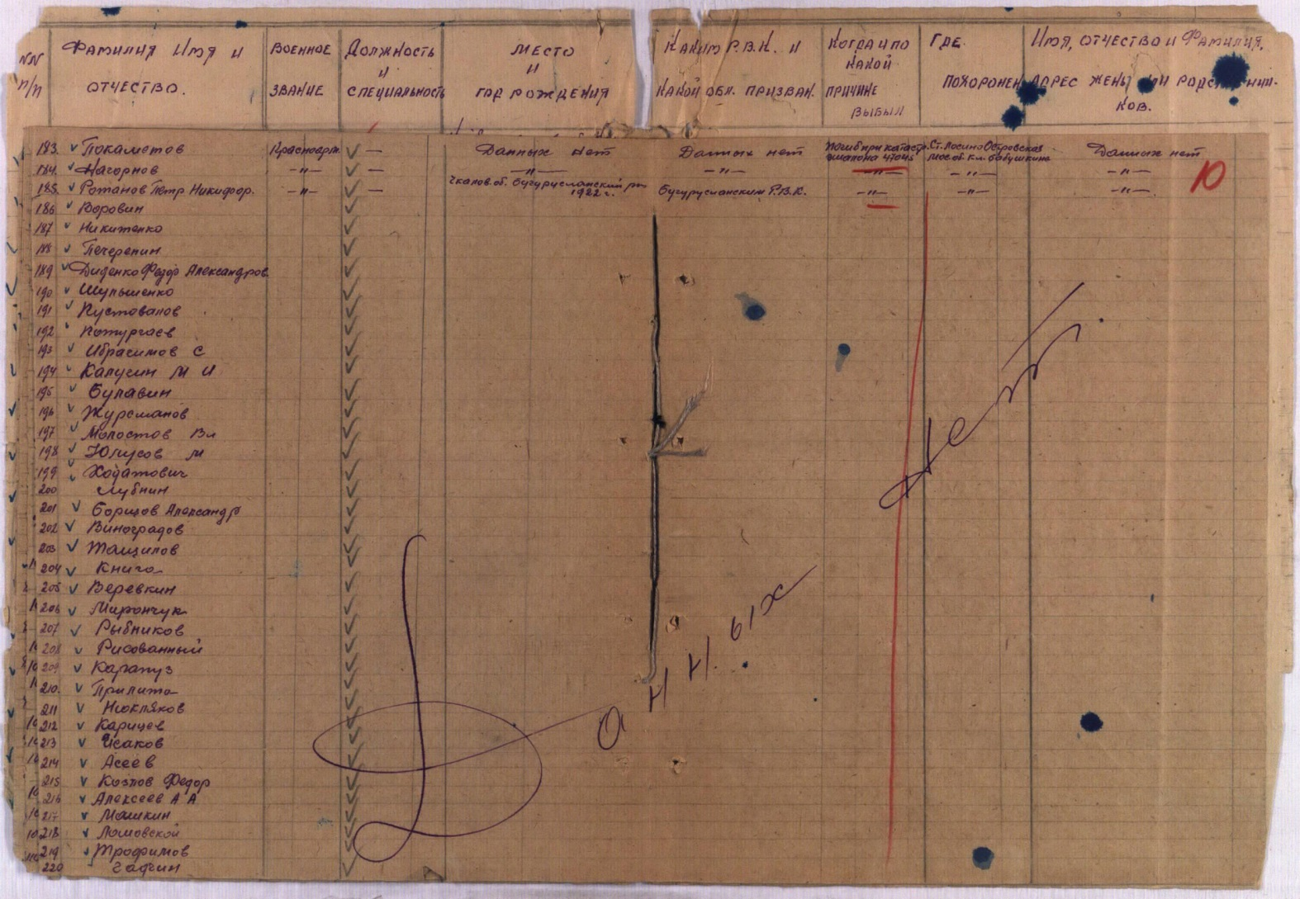

Slide 16
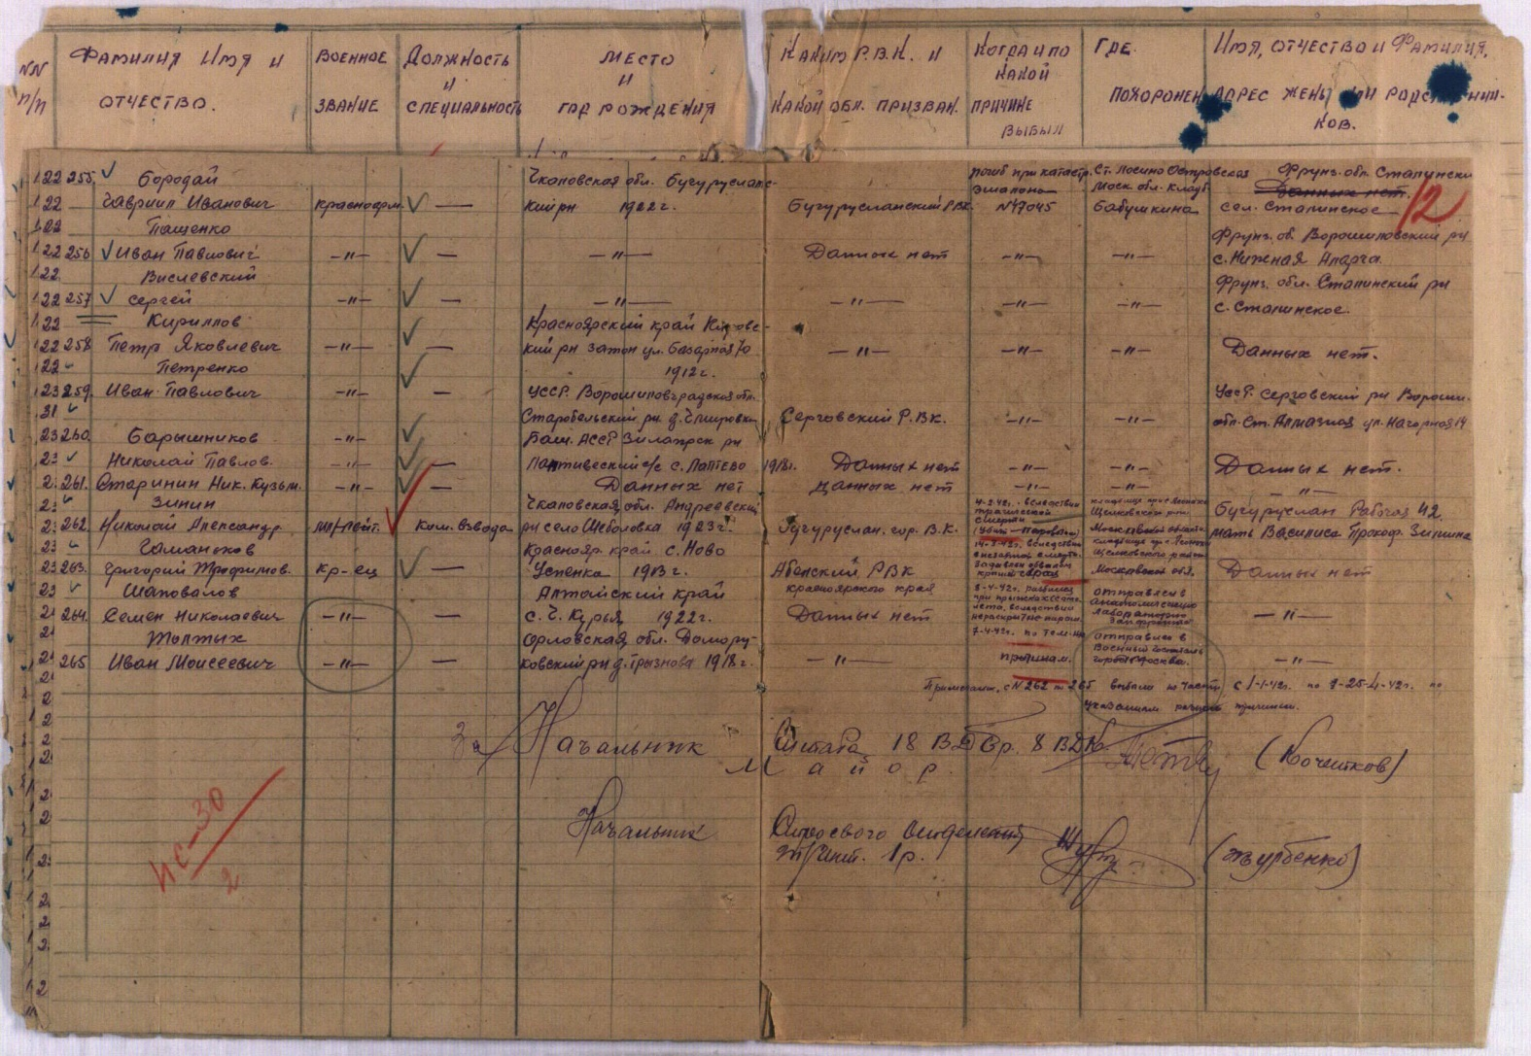

Slide 17
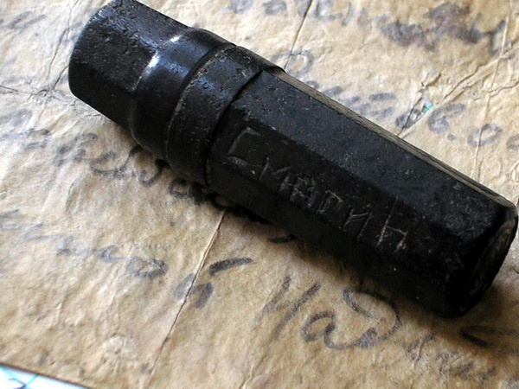
Имена из солдатских медальонов
Медальоны, предназначенные для идентификации бойца в случае его гибели, появились в Красной Армии в 1925 году. До этого в РККА вообще не было никаких отличительных знаков, по которым можно было бы опознать погибшего бойца.
Первый солдатский медальон как документ, удостоверяющий личность, был введен Приказом РВС № 856 от 14.08.25 г. Он должен был использоваться для установления личности военнослужащих РККА, погибших в ходе боевых действий. Медальон выдавался всем военнослужащим воинских частей, кораблей, штабов после прибытия в свою часть при зачислении их на службу.

Slide 18
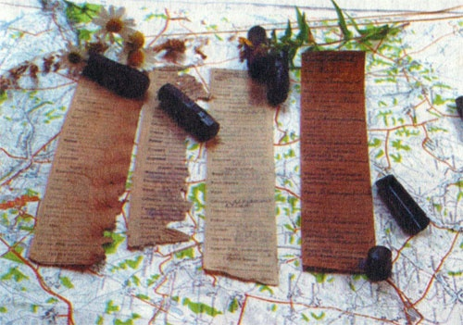

Slide 19
На братских могилах не ставят крестов,
И вдовы на них не рыдают,
К ним кто-то приносит букеты цветов,
И Вечный огонь зажигают.

Slide 20
У братских могил нет заплаканных вдов -
Сюда ходят люди покрепче.
На братских могилах не ставят крестов,
Но разве от этого легче?..

Slide 21
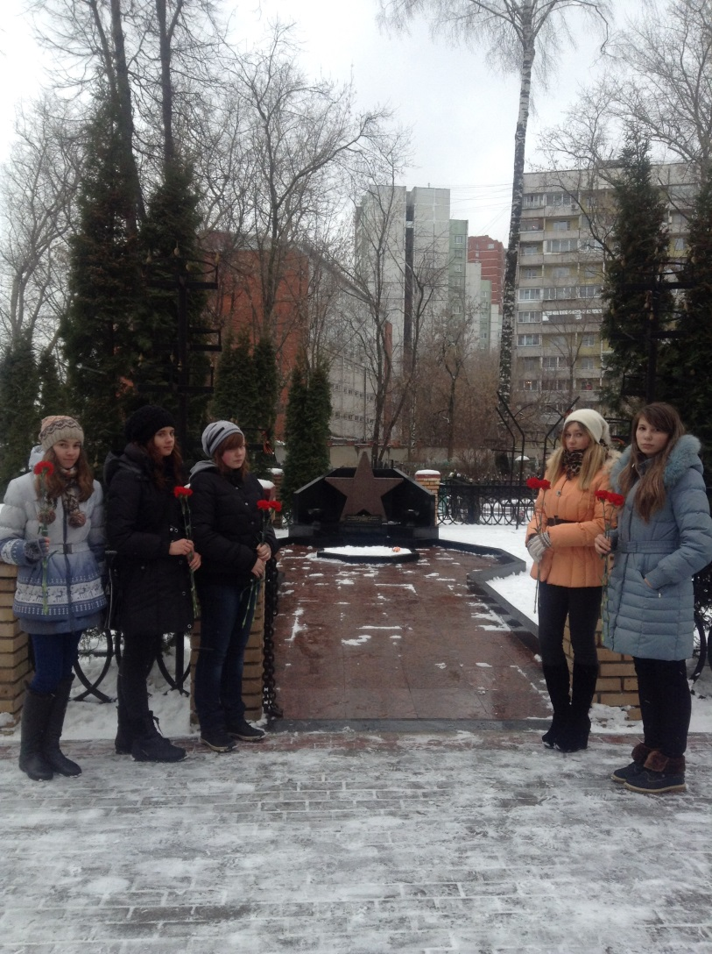
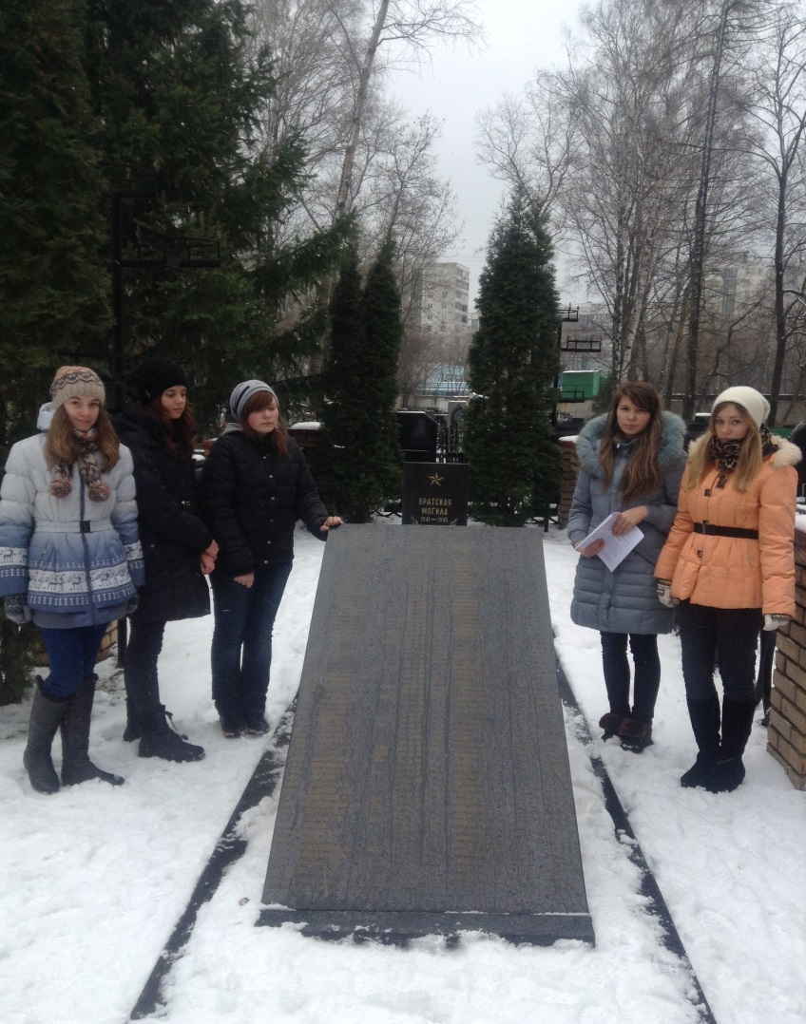
Я не участвую в войне, она участвует во мне

